Slide 1


Analyse statistique de données pour les écologues niveau 2 – module de renforcement
Version mars 2022
Jean-Yves Barnagaud – EPHE : jean-yves.barnagaud@ephe.psl.eu

Slide 2

Les modèles linéaires généralisés
Modéliser
des proportions
et des comptages

Slide 3

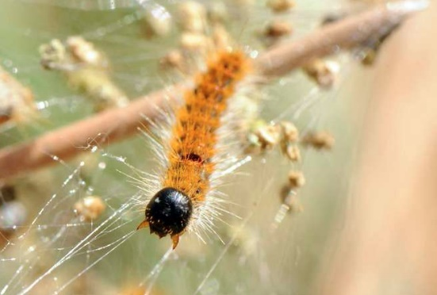
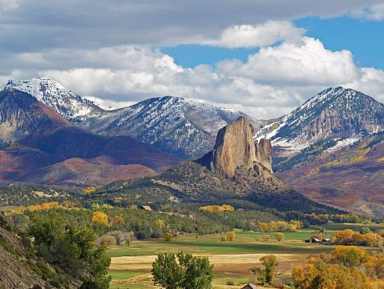
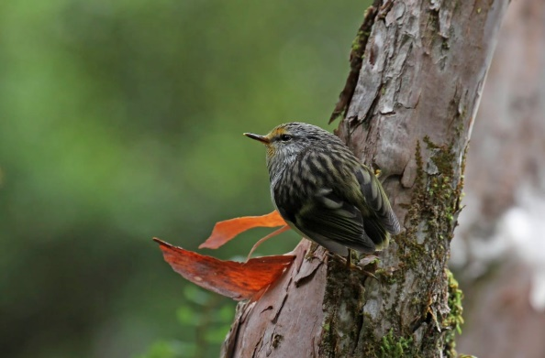
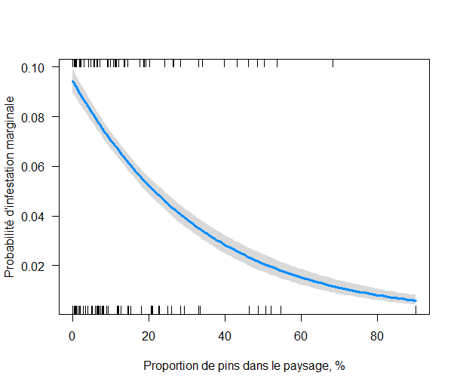
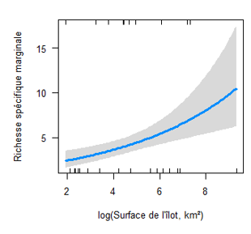
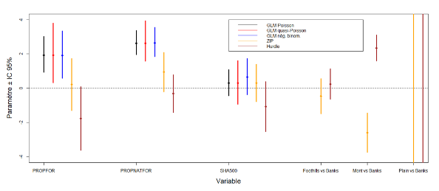
Ce qu’on va faire dans ce cours
EPHE_GLM.R
Tester les facteurs paysagers qui favorisent un ravageur
Tester une prédiction de la théorie des îles
Étudier l’habitat d’une espèce rare

Slide 4


Pourquoi ce cours est utile?
La majorité des données écologiques à échelle supra-individuelle sont des données de proportions ou de comptages
Les méthodes d’analyse standard ne sont pas appropriées pour analyser ces données
Les méthodes de ce cours sont à la base de nombreuses autres stratégies de modélisation très courantes en écologie (→ Statistiques 3)
Construire un modèle statistique simple pour traiter des questions classiques en écologie et gestion des espaces naturels
Interpréter les résultats issus d’un modèle
Identifier les éventuelles complications et en résoudre certaines
Qu’est-ce que vous saurez en sortant?

Slide 5
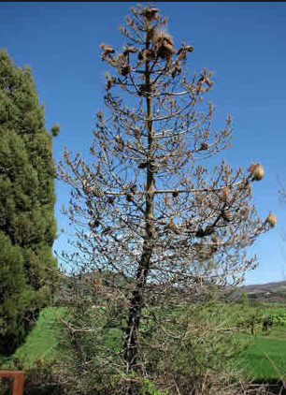


L’invasion de la processionnaire du pin
« JD_chenilles.txt"

Slide 6
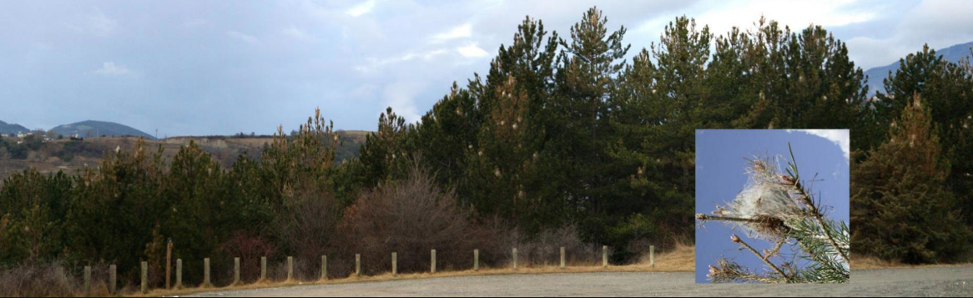
La probabilité d’infestation d’un pin par la processionnaire dépend-elle:
de la proportion de forêt dans le paysage? (prop_foret)
Hypothèse : les lisières favorisant la dispersion, les parcelles en cœurs de massifs devraient être épargnées
De la proportion de pins dans une parcelle? (prop_pin)
Hypothèse : les plantations de pin pur devraient être plus touchées que les plantations en mélange (effet de dilution)

Slide 7
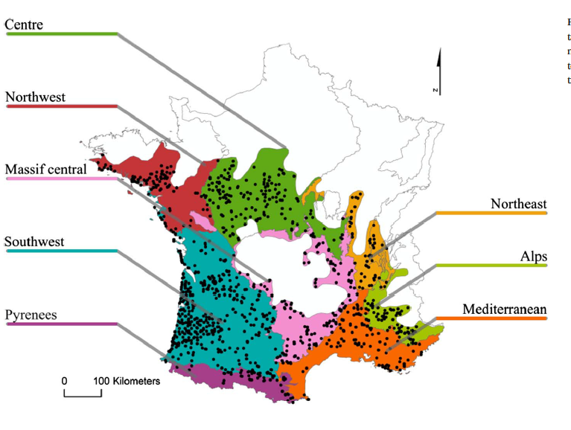
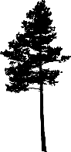

% forêt dans le paysage (prop_foret)
Paysages forestiers
Paysages ouverts
% pins dans une parcelle (prop_pin)
n pins attaqués
N pins dans la parcelle
Données issues d’un suivi à long terme mené par l’ONF et l’INRA, extraction de 2013
Toïgo et al., Geographical variation in climatic drivers of the pine processionary moth
population dynamics, Forest Ecology & Management, 2017

Slide 8
On peut déjà écrire l’équation
déterministe de ce qui sera plus tard
notre modèle
$$p_{i}=α+ β_{1}×{prop_foret}_{i}+ β_{2}×{prop_pin }_{i}$$

Slide 9
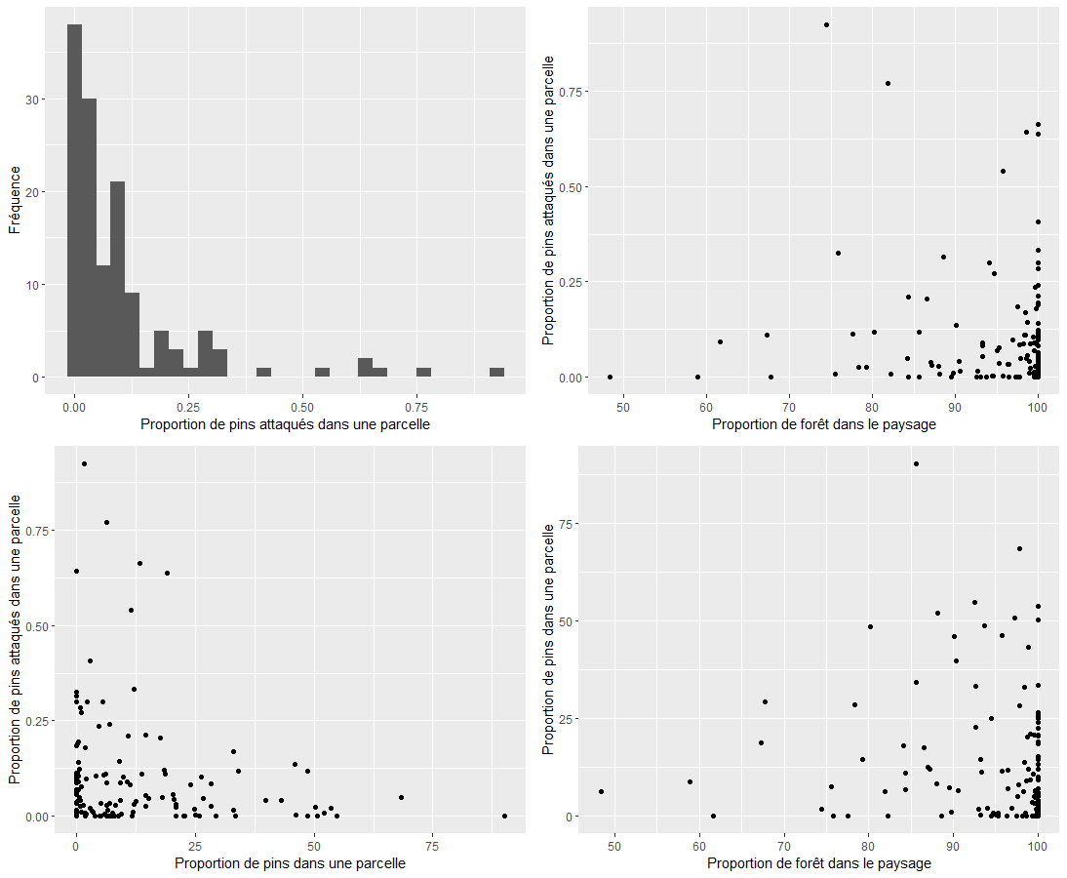
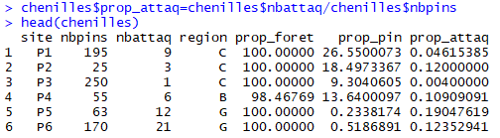
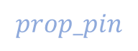
Quelle doit être la partie stochastique du modèle?
$$prop_pin$$
$$prop_pin$$
$$p_{i}=α+ β_{1}×{prop_foret}_{i}+ β_{2}×{prop_pin }_{i}$$

Slide 10
Une proportion (= probabilité) est bornée entre 0 et 1
On ne peut pas la modéliser à partir d’une loi normale
$$p_{i}=α+ β_{1}×{prop_foret}_{i}+ β_{2}×{prop_pin }_{i}$$

Slide 11
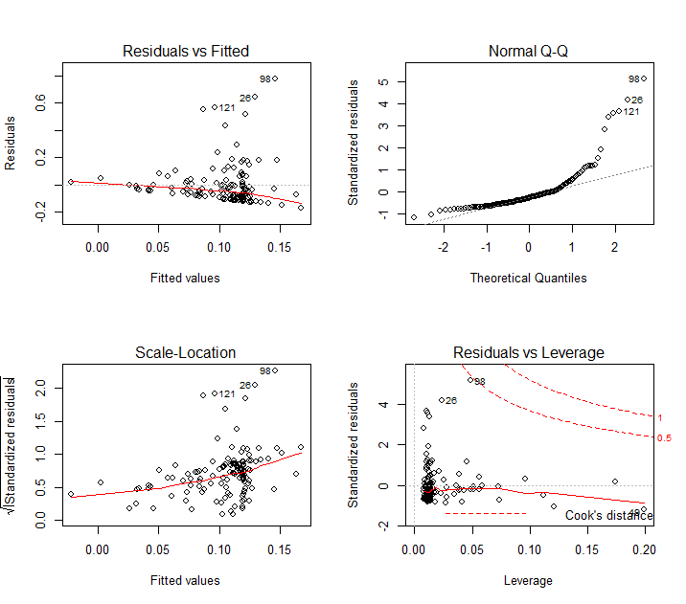
Une proportion (= probabilité) est bornée entre 0 et 1
On ne peut pas la modéliser à partir d’une loi normale
Et si on essaie quand même « pour faire simple »?
> mod.chenilles.faux=lm(prop_attaq~prop_foret
+prop_pin,data=chenilles)
$$p_{i}=α+ β_{1}×{prop_foret}_{i}+ β_{2}×{prop_pin }_{i}$$

Slide 12
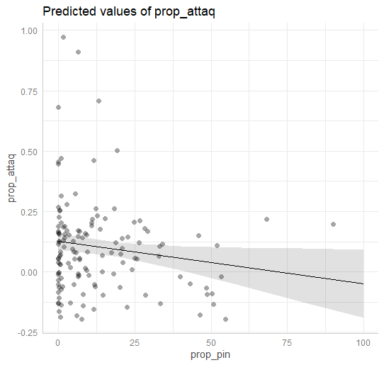
Une proportion (= probabilité) est bornée entre 0 et 1
On ne peut pas la modéliser à partir d’une loi normale
Et si on essaie quand même « pour faire simple »?
> mod.chenilles.faux=lm(prop_attaq~prop_foret
+prop_pin,data=chenilles)
On est loin des hypothèses du modèle linéaire et la relation modélisée n’est pas crédible.
$$p_{i}=α+ β_{1}×{prop_foret}_{i}+ β_{2}×{prop_pin }_{i}$$

Slide 13
Une proportion (= probabilité) est bornée entre 0 et 1
On ne peut pas la modéliser à partir d’une loi normale
Et si on essaie quand même « pour faire simple »?
Quel serait le taux d’attaque dans un peuplement de pin pur?
>predict(mod.chenilles.faux
,newdata=list(prop_foret=mean(chenilles$prop_foret)
,prop_pin=100))
1
-0.04922985
> mod.chenilles.faux=lm(prop_attaq~prop_foret
+prop_pin,data=chenilles)
Le modèle prédit des taux d’attaque négatifs!
> La relation entre la proportion d’attaques et les variables explicatives ne peut pas être linéaire
> Il faut donc contraindre le modèle pour que p_{i} varie entre 0 et 1
$$p_{i}=α+ β_{1}×{prop_foret}_{i}+ β_{2}×{prop_pin }_{i}$$

Slide 14
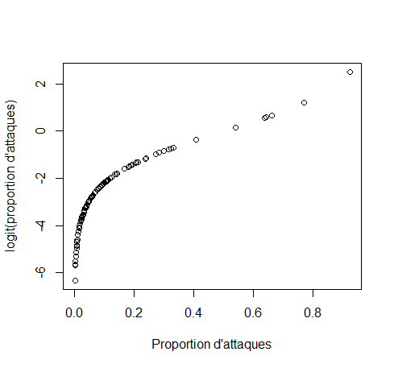
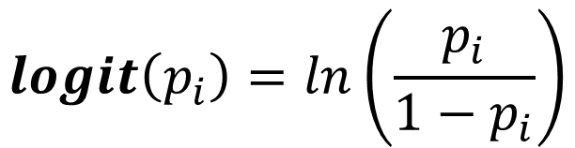
$$logit\left(p_{i}\right)=ln\left(\frac{p_{i}}{1−p_{i}}\right)$$
La fonction logit permet de passer d’une variable définie sur [0,1] à une variable définie sur ]-∞,+ ∞[
Elle permet donc de linéariser la relation entre p_{i} et les variables explicatives
C’est une fonction de lien
$$p_{i}=α+ β_{1}×{prop_foret}_{i}+ β_{2}×{prop_pin }_{i}$$

Slide 15
$$logit\left(p_{i}\right)=ln\left(\frac{p_{i}}{1−p_{i}}\right)$$
La fonction logit permet de passer d’une variable définie sur [0,1] à une variable définie sur ]-∞,+ ∞[
Elle permet donc de linéariser la relation entre p_{i} et les variables explicatives
C’est une fonction de lien
$$p_{i}=α+ β_{1}×{prop_foret}_{i}+ β_{2}×{prop_pin }_{i}$$

Slide 16
$$logit\left(p_{i}\right)=ln\left(\frac{p_{i}}{1−p_{i}}\right)$$
>mod.chenilles.logit.faux=
lm(logit.prop_attaq~prop_foret+prop_pin
,data=chenilles)
Error in lm.fit(x, y, offset = offset, singular.ok = singular.ok, ...) :
NA/NaN/Inf dans 'y‘
> summary(chenilles$logit.prop_attaq)
Min. 1st Qu. Median Mean 3rd Qu. Max.
-Inf -4.664 -2.996 -Inf -2.068 2.512
Qu’est-ce que p_{i}, exactement?
$${logit(p}_{i})=α+ β_{1}×{prop_foret}_{i}+ β_{2}×{prop_pin }_{i}$$

Slide 17

pour n = 6 , p = 0,33
pour n = 6 , p = 0,67
L’individu statistique est la parcelle, mais la mesure se fait sur le pin!
$${logit(p}_{i})=α+ β_{1}×{prop_foret}_{i}+ β_{2}×{prop_pin }_{i}$$

Slide 18
Oui
Non
Non
Oui
Non
Oui
Non
Oui
Non
Non
Oui
Oui
un pin au hasard parmi 6 a p = 0,33 chances d’être infesté
un pin au hasard parmi 6 a p = 0,67 chances d’être infesté
p_{i} est la probabilité moyenne qu’un pin parmi n soit infesté
$${logit(p}_{i})=α+ β_{1}×{prop_foret}_{i}+ β_{2}×{prop_pin }_{i}$$

Slide 19
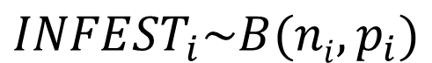
Oui
Non
Non
Oui
Non
Oui
Non
Oui
Non
Non
Oui
Oui
un pin au hasard parmi 6 a p = 0,33 chances d’être infesté
un pin au hasard parmi 6 a p = 0,67 chances d’être infesté
$${INFEST}_{i}\sim B(ni,p_{i})$$
$${logit(p}_{i})=α+ β_{1}×{prop_foret}_{i}+ β_{2}×{prop_pin }_{i}$$

Slide 20
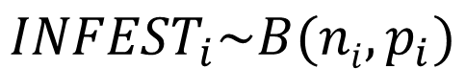
Modèle linéaire généralisé binomial (GLM binomial, régression logistique)
Le GLM binomial permet de modéliser toute variable de réponse binaire:
« succès / échec », « vie / mort », «présence / absence », « détection / non détection », …
La fonction logit linéarise la relation entre la probabilité de succès et les variables explicatives
$${INFEST}_{i}\sim B(ni,p_{i})$$
Partie stochastique
Paramètre à modéliser
Contraint sur 0-1
Non modélisable par une fonction linéaire
Fonction de lien logit
Partie déterministe
$${logit(p}_{i})=α+ β_{1}×{prop_foret}_{i}+ β_{2}×{prop_pin }_{i}$$

Slide 21
Le GLM binomial sous R
variables explicatives
> glm.chenilles=glm(cbind(nbattaq,nbpins-nbattaq)~prop_foret+prop_pin,family=binomial,data=chenilles)
Distribution de la variable de réponse (fonction de lien logit sous-entendue)
Nombre de succès
Nombre d’échecs

Slide 22
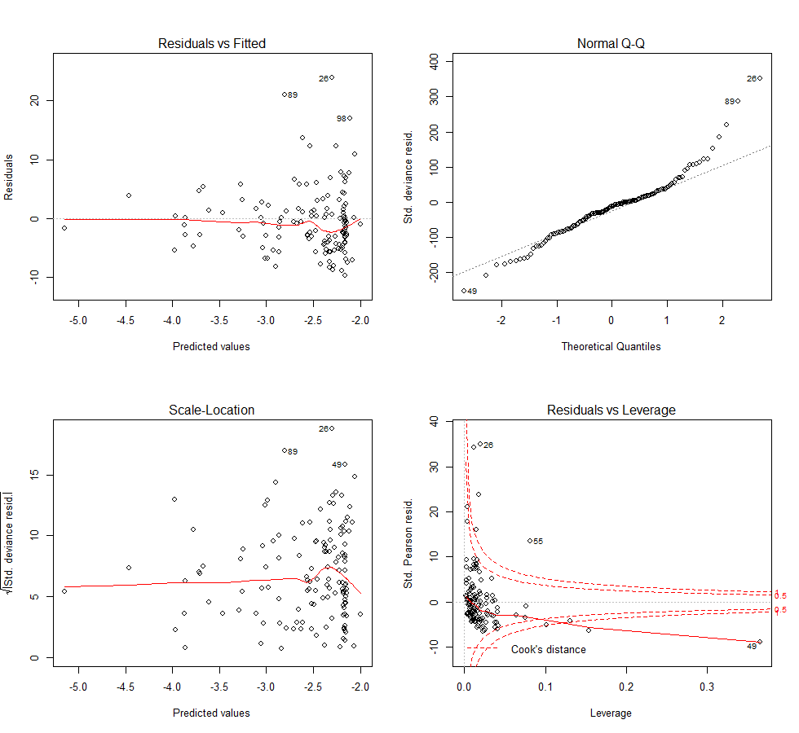
Le GLM binomial sous R
Les 6 conditions du GLM binomial:
2 conditions sur la construction du modèle:
La relation entre logit(proba de succès) et la variable explicative est à peu près linéaire
La variable de réponse suit une loi binomiale (de type succès / échec)
3 conditions sur les résidus :
Les résidus sont indépendants
Les résidus sont non structurés
Les résidus sont homoscédastiques
Les résidus suivent une distribution normale
Les résidus tendent vers une loi normale mais ne sont pas nécessairement normaux

Slide 23
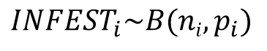
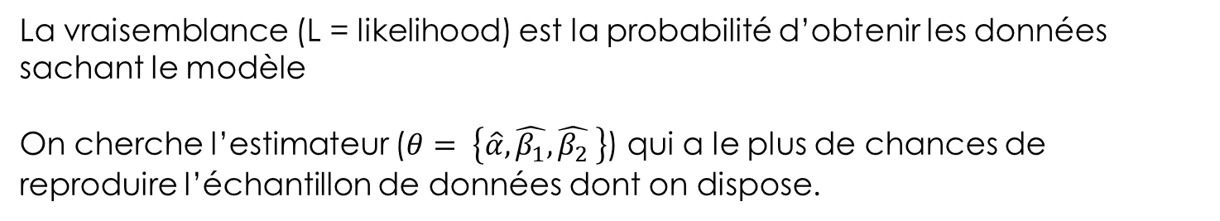
Le GLM binomial : estimation des paramètres
$${INFEST}_{i}\sim B(ni,p_{i})$$
$${logit(p}_{i})=α+ β_{1}×{prop_foret}_{i}+ β_{2}×{prop_pin }_{i}$$
La variable de réponse n’étant pas normale, on ne peut pas estimer les paramètres par moindres carrés
→ On utilise à la place l’estimateur du maximum de vraisemblance
La vraisemblance (L = likelihood) est la probabilité d’obtenir les données sachant le modèle
On cherche l’estimateur ($θ= \left\{\hat{α},\hat{β_{1}},\hat{β_{2}} \right\}$) qui a le plus de chances de reproduire l’échantillon de données dont on dispose.

Slide 24
Le GLM binomial : estimation des paramètres
$${INFEST}_{i}\sim B(ni,p_{i})$$
$${logit(p}_{i})=α+ β_{1}×{prop_foret}_{i}+ β_{2}×{prop_pin }_{i}$$
Cherchons la probabilité d’avoir 3 pins infestés et 2 pins non infestés sur 5 pins:
P(INFEST=3) = p₁ x p₂ x p₃ x (1- p₄) x (1- p₅) = p³ x (1-p)²
On cherche α, β₁ et β₂ (donc p) qui maximisent P(INFEST = 3), la probabilité d’obtenir 3 pins infestés quand il y a en tout 6 pins
k = 3
n = 6
De manière générale, la probabilité d’avoir k pins infestés sur n tirage, sachant une probabilité d’infestation de p est :
L(P)= k^{n} x p^{k} x (1-p)^{n-k}
C’est la fonction de vraisemblance d’un GLM binomial

Slide 25
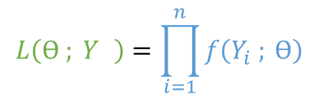
Le GLM binomial : estimation des paramètres
$${INFEST}_{i}\sim B(ni,p_{i})$$
$${logit(p}_{i})=α+ β_{1}×{prop_foret}_{i}+ β_{2}×{prop_pin }_{i}$$
La vraisemblance du modèle est la probabilité de l’estimateur θ sachant les données Y
$$L\left(ϴ ; Y_{}\right)=\prod_{i=1}^{n}{f\left(Y_{i} ; ϴ\right)}$$
Elle se calcule comme le produit des probabilités de la valeur Y observée pour chaque individu, sachant l’estimateur θ
$$L\left(ϴ ; Y_{}\right)=f\left(Y_{1} ; ϴ\right) ×f\left(Y_{2} ; ϴ\right)×… ×f\left(Y_{n} ; ϴ\right)$$
Soit, dans notre cas précis :
$$L\left(\left\{\hat{α},\hat{β_{1}},\hat{β_{2}}\right\} ; {INFEST}_{}\right)=f\left({INFEST}_{1} ;\left\{\hat{α},\hat{β_{1}},\hat{β_{2}}\right\}\right) ×f\left({INFEST}_{2} ;\left\{\hat{α},\hat{β_{1}},\hat{β_{2}}\right\}\right)×… ×f\left({INFEST}_{n} ;\left\{\hat{α},\hat{β_{1}},\hat{β_{2}}\right\}\right)$$
Il faut maintenant trouver $\left\{\hat{α},\hat{β_{1}},\hat{β_{2}}\right\}$ qui maximise L

Slide 26
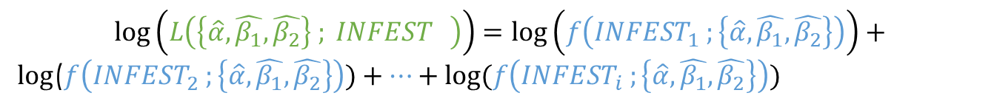
Le GLM binomial : estimation des paramètres
$${INFEST}_{i}\sim B(ni,p_{i})$$
$${logit(p}_{i})=α+ β_{1}×{prop_foret}_{i}+ β_{2}×{prop_pin }_{i}$$
$$L\left(\left\{\hat{α},\hat{β_{1}},\hat{β_{2}}\right\} ; {INFEST}_{}\right)=f\left({INFEST}_{1} ;\left\{\hat{α},\hat{β_{1}},\hat{β_{2}}\right\}\right) ×f\left({INFEST}_{2} ;\left\{\hat{α},\hat{β_{1}},\hat{β_{2}}\right\}\right)×… ×f\left({INFEST}_{i} ;\left\{\hat{α},\hat{β_{1}},\hat{β_{2}}\right\}\right)$$
On préfère maximiser le log de la vraisemblance, parce que c’est plus facile à calculer!
$$\log\left(L\left(\left\{\hat{α},\hat{β_{1}},\hat{β_{2}}\right\} ; {INFEST}_{}\right)\right)=\log\left(f\left({INFEST}_{1} ;\left\{\hat{α},\hat{β_{1}},\hat{β_{2}}\right\}\right)\right)+$$
log($f\left({INFEST}_{2} ;\left\{\hat{α},\hat{β_{1}},\hat{β_{2}}\right\}\right))+…+log⁡(f\left({INFEST}_{i} ;\left\{\hat{α},\hat{β_{1}},\hat{β_{2}}\right\}\right))$
La fonction de vraisemblance f(Y,θ) dépend de la distribution choisie dans la partie stochastique du modèle (ici une distribution binomiale).

Slide 27

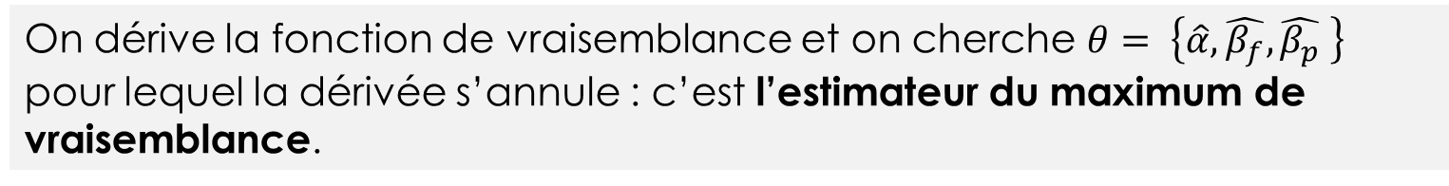
Le GLM binomial : estimation des paramètres
$${INFEST}_{i}\sim B(ni,p_{i})$$
$${logit(p}_{i})=α+ β_{1}×{prop_foret}_{i}+ β_{2}×{prop_pin }_{i}$$
$$\log\left(L\left(\left\{\hat{α},\hat{β_{1}},\hat{β_{2}}\right\} ; {INFEST}_{}\right)\right)=\log\left(f\left({INFEST}_{1} ;\left\{\hat{α},\hat{β_{1}},\hat{β_{2}}\right\}\right)\right)+$$
log($f\left({INFEST}_{2} ;\left\{\hat{α},\hat{β_{1}},\hat{β_{2}}\right\}\right))+…+log⁡(f\left({INFEST}_{i} ;\left\{\hat{α},\hat{β_{1}},\hat{β_{2}}\right\}\right))$
On dérive la fonction de vraisemblance et on cherche $θ= \left\{\hat{α},\hat{β_{f}},\hat{β_{p}} \right\}$ pour lequel la dérivée s’annule : c’est l’estimateur du maximum de vraisemblance.
Si le modèle est complexe, il peut y avoir des maxima de vraisemblance locaux : il faut alors vérifier la convergence des paramètres au moyen d’algorithmes afin de s’assurer qu’ils se dirigent tous vers le même maximum. Nous n’aurons pas de cas de cette complexité ici.

Slide 28
Le GLM binomial sous R
L’ajustement
> summary(glm.chenilles)
Call:
glm(formula = cbind(nbattaq, nbpins - nbattaq) ~ prop_foret +
prop_pin, family = binomial, data = chenilles)
Deviance Residuals:
Min 1Q Median 3Q Max
-9.687 -4.179 -1.018 1.566 23.876
Coefficients:
Estimate Std. Error z value Pr(>|z|)
(Intercept) -1.742481 0.195197 -8.927 <2e-16 ***
prop_foret -0.004214 0.002057 -2.048 0.0405 *
prop_pin -0.033723 0.001976 -17.068 <2e-16 ***
---
Signif. codes: 0 ‘***’ 0.001 ‘**’ 0.01 ‘*’ 0.05 ‘.’ 0.1 ‘ ’ 1
(Dispersion parameter for binomial family taken to be 1)
Null deviance: 4634.3 on 134 degrees of freedom
Residual deviance: 4235.6 on 132 degrees of freedom
AIC: 4692.1
Number of Fisher Scoring iterations: 6
Déviance = 1/Vraisemblance
Déviance nulle = déviance maximale possible, s’il n’y avait aucune variable explicative dans le modèle
Déviance expliquée = déviance que les variables explicatives ont pris en compte
Déviance résiduelle = déviance qu’il reste une fois les variables explicatives prises en compte

Slide 29
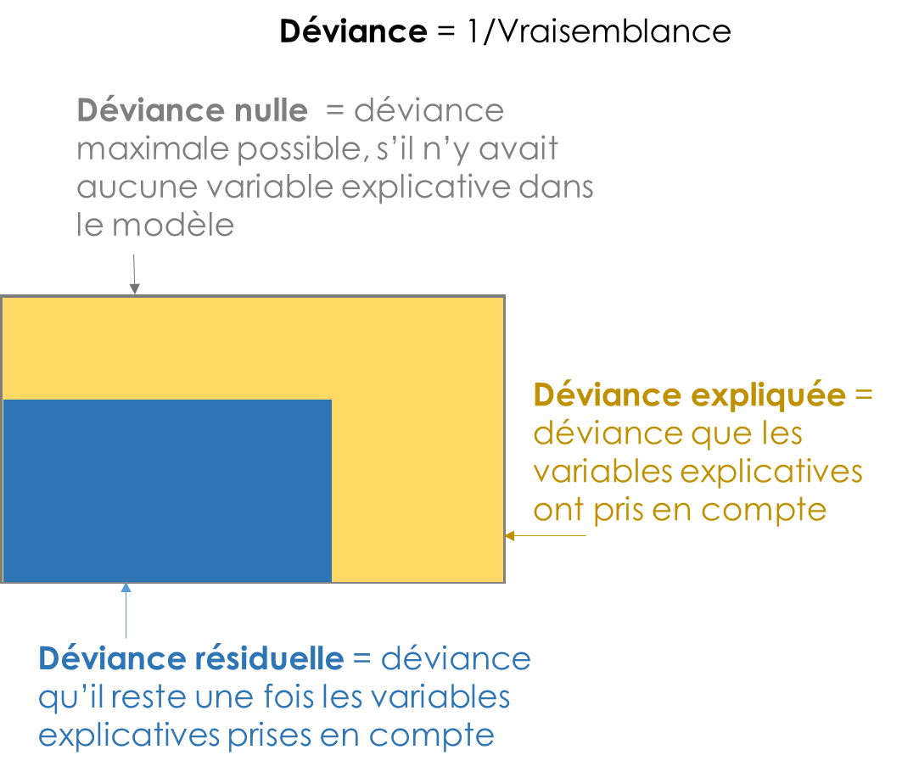
Le GLM binomial sous R
L’ajustement
> summary(glm.chenilles)
Call:
glm(formula = cbind(nbattaq, nbpins - nbattaq) ~ prop_foret +
prop_pin, family = binomial, data = chenilles)
Deviance Residuals:
Min 1Q Median 3Q Max
-9.687 -4.179 -1.018 1.566 23.876
Coefficients:
Estimate Std. Error z value Pr(>|z|)
(Intercept) -1.742481 0.195197 -8.927 <2e-16 ***
prop_foret -0.004214 0.002057 -2.048 0.0405 *
prop_pin -0.033723 0.001976 -17.068 <2e-16 ***
---
Signif. codes: 0 ‘***’ 0.001 ‘**’ 0.01 ‘*’ 0.05 ‘.’ 0.1 ‘ ’ 1
(Dispersion parameter for binomial family taken to be 1)
Null deviance: 4634.3 on 134 degrees of freedom
Residual deviance: 4235.6 on 132 degrees of freedom
AIC: 4692.1
Number of Fisher Scoring iterations: 6
$$Proportion de déviance expliquée=100×\frac{\left(Déviance nulle −Déviance résiduelle\right)}{Déviance nulle}$$
> 100*(4634.3-4235.6)/4634.3
[1] 8.603241
La proportion de forêt et la proportion de pin dans le paysage expliquent, à elles deux, 8.6% de la variation totale de l’infestation par la processionnaire

Slide 30
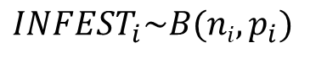
Le GLM binomial sous R
L’interprétation des paramètres
> summary(glm.chenilles)
Call:
glm(formula = cbind(nbattaq, nbpins - nbattaq) ~ prop_foret +
prop_pin, family = binomial, data = chenilles)
Deviance Residuals:
Min 1Q Median 3Q Max
-9.687 -4.179 -1.018 1.566 23.876
Coefficients:
Estimate Std. Error z value Pr(>|z|)
(Intercept) -1.742481 0.195197 -8.927 <2e-16 ***
prop_foret -0.004214 0.002057 -2.048 0.0405 *
prop_pin -0.033723 0.001976 -17.068 <2e-16 ***
---
Signif. codes: 0 ‘***’ 0.001 ‘**’ 0.01 ‘*’ 0.05 ‘.’ 0.1 ‘ ’ 1
(Dispersion parameter for binomial family taken to be 1)
Null deviance: 4634.3 on 134 degrees of freedom
Residual deviance: 4235.6 on 132 degrees of freedom
AIC: 4692.1
Number of Fisher Scoring iterations: 6
$${INFEST}_{i}\sim B(ni,p_{i})$$
$${logit(p}_{i})=α+ β_{1}×{prop_foret}_{i}+ β_{2}×{prop_pin }_{i}$$
Les paramètres sont sur l’échelle logit!
Plus il y a de forêt dans le paysage, moins un pin risque d’être infesté
Plus il y a de pins dans le paysage, moins un pin risque d’être infesté
On conclut à un effet de dilution : la processionnaire a plus de mal à envahir de grandes étendues de pins que des petits bois (à mettre en lien avec la dispersion de la chenille par les lisières)

Slide 31
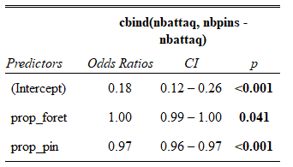
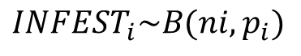
Le GLM binomial sous R
L’interprétation des paramètres
> summary(glm.chenilles)
Call:
glm(formula = cbind(nbattaq, nbpins - nbattaq) ~ prop_foret +
prop_pin, family = binomial, data = chenilles)
Deviance Residuals:
Min 1Q Median 3Q Max
-9.687 -4.179 -1.018 1.566 23.876
Coefficients:
Estimate Std. Error z value Pr(>|z|)
(Intercept) -1.742481 0.195197 -8.927 <2e-16 ***
prop_foret -0.004214 0.002057 -2.048 0.0405 *
prop_pin -0.033723 0.001976 -17.068 <2e-16 ***
---
Signif. codes: 0 ‘***’ 0.001 ‘**’ 0.01 ‘*’ 0.05 ‘.’ 0.1 ‘ ’ 1
(Dispersion parameter for binomial family taken to be 1)
Null deviance: 4634.3 on 134 degrees of freedom
Residual deviance: 4235.6 on 132 degrees of freedom
AIC: 4692.1
Number of Fisher Scoring iterations: 6
$${INFEST}_{i}\sim B(ni,p_{i})$$
$${logit(p}_{i})=α+ β_{1}×{prop_foret}_{i}+ β_{2}×{prop_pin }_{i}$$
Les paramètres sont sur l’échelle logit!
Pour une interprétation sur l’échelle naturelle, on peut utiliser les « odds ratios » = exp(paramètres)

Slide 32
Le GLM binomial sous R
L’interprétation des paramètres
exp(a+b) = exp(a) × exp(b)
Le calcul des odds ratios implique le passage d’une relation additive à une relation multiplicative entre paramètres
= les odds ratio s’interprètent comme des facteurs multiplicatifs :
$${INFEST}_{i}\sim B(ni,p_{i})$$
$${logit(p}_{i})=α+ β_{1}×{prop_foret}_{i}+ β_{2}×{prop_pin }_{i}$$
Les paramètres sont sur l’échelle logit!
Pour une interprétation sur l’échelle naturelle, on peut utiliser les « odds ratios » = exp(paramètres)
Quand la proportion de forêt dans le paysage augmente de 1%, la probabilité qu’un pin soit attaqué est multipliée par 1 = ne change pas
Quand la proportion de pins dans une parcelle augmente de 1%, la probabilité d’un pin soit attaqué est multipliée par 0,97 = diminue

Slide 33
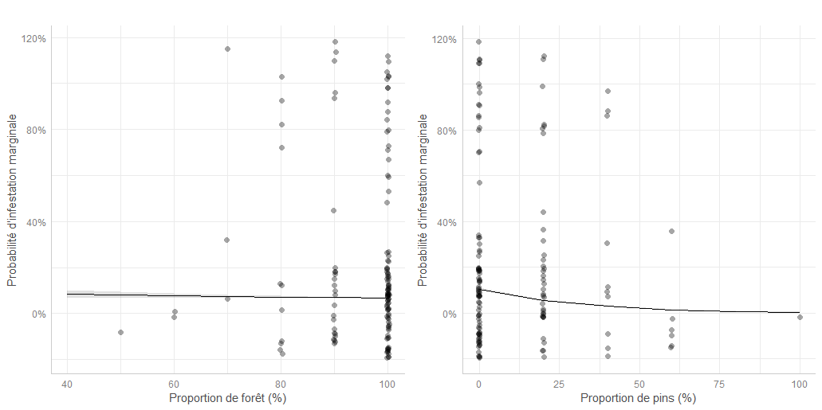
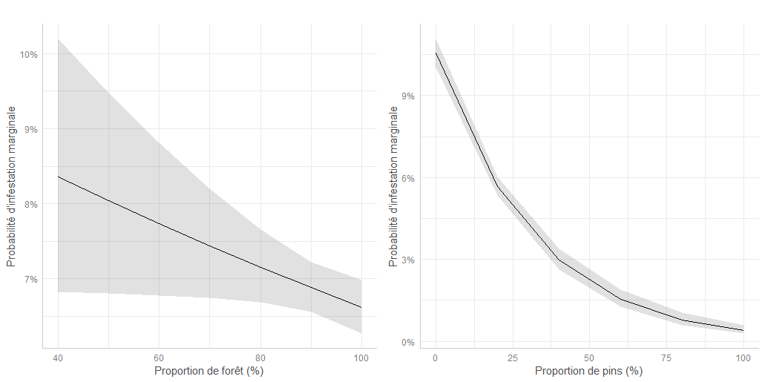
La représentation graphique se fait préférentiellement sur l’échelle naturelle = sur l’échelle multiplicative des odds ratios
Le GLM binomial sous R
zoom sur la gamme de variation prédite

Slide 34
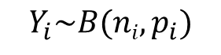
Le modèle linéaire généralisé binomial en bref
Le paramètre modélisé est la probabilité de succès
Les conditions sur les résidus sont les mêmes que pour la régression linéaire, mais ils n’ont pas besoin d’être exactement normaux
La mesure d’ajustement est le % de déviance expliquée
Les paramètres sont estimés sur l’échelle de la fonction de lien ; l’interprétation sur l’échelle naturelle nécessite de passer par les odds-ratios
Les odds-ratios s’interprètent comme des coefficients multiplicatifs
$$Y_{i}\sim B(ni,p_{i})$$
$${logit(p}_{i})=α+ β_{1}×X_{1,i}+ β_{2}×X_{2,i}+ …+ β_{k}×X_{k,i}$$
Une fonction de lien (le plus souvent logit, parfois probit) est nécessaire pour linéariser la relation entre la probabilité de succès et les variables explicatives
Permet de modéliser une variable de réponse assimilable à un « succès / échec »
- présence – absence
- survie
- détection
germination…
Si le nombre de tirages = 1, loi Binomiale = loi de Bernoulli

Slide 35


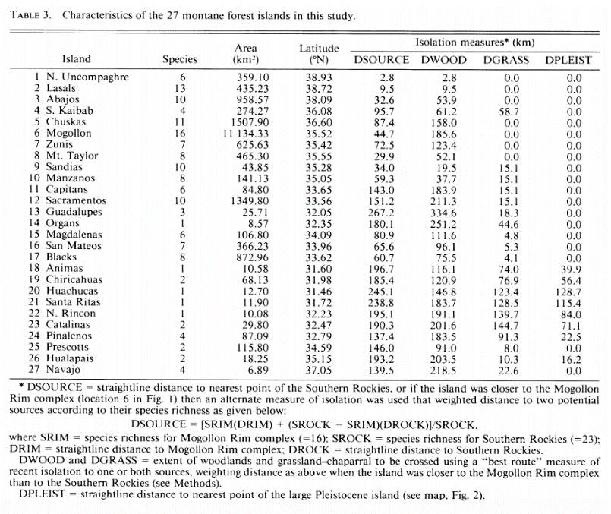
Un test de la théorie des îles
« Lomolino.txt »

Slide 36
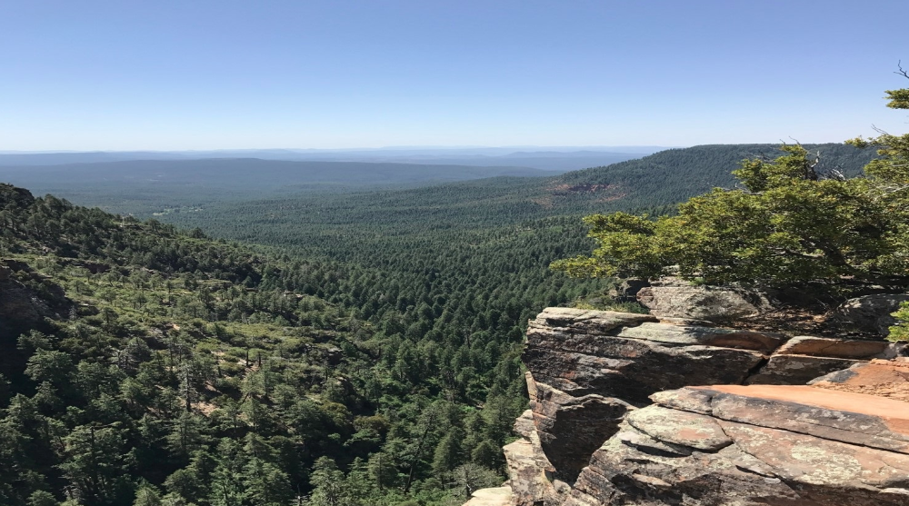
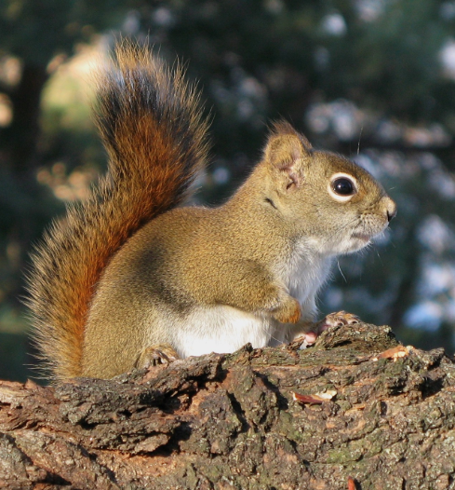
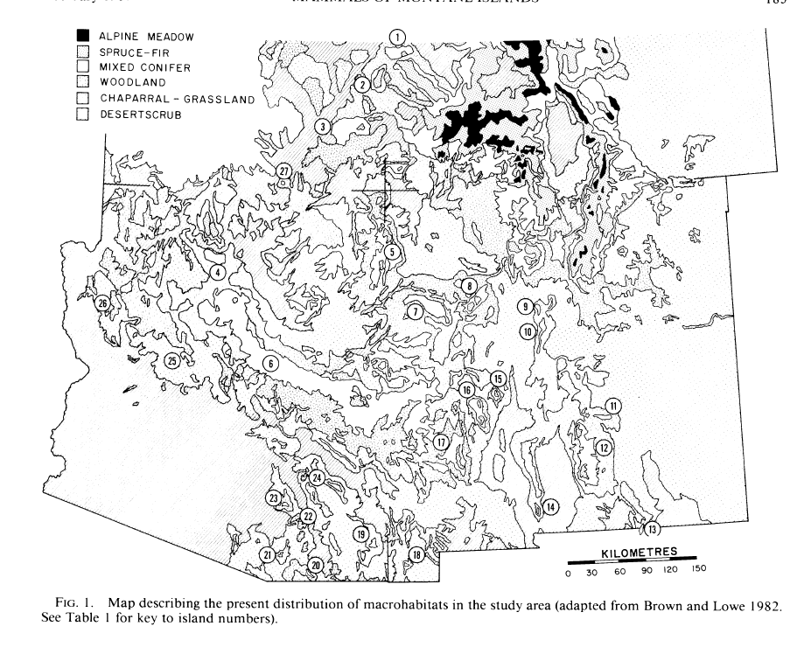
Quelle est l’influence de l’isolement à long terme sur la richesse en mammifères d’îlots forestiers de montagne?
Hypothèses :
La richesse diminue avec la distance par rapport à la source (DSOUR)
La richesse augmente avec la surface de l’îlot (SURF)
La richesse augmente quand on va vers le sud (LATI)

Slide 37
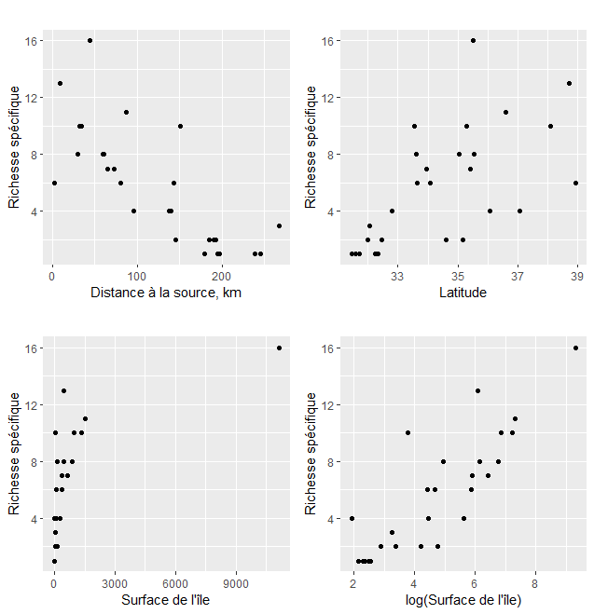
On log-transforme la surface pour éviter d’écraser une éventuelle relation à cause d’un seul point extrême.

Slide 38
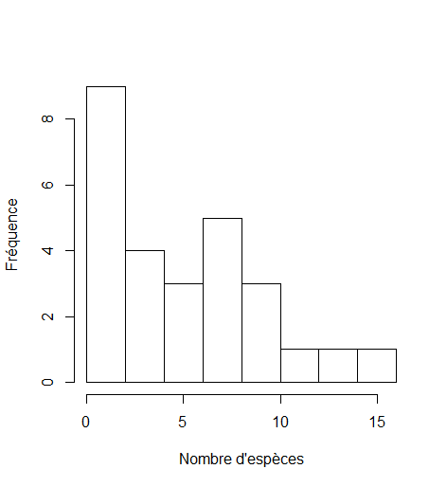
Partie déterministe du modèle : la richesse spécifique devrait, en moyenne, varier linéairement comme une fonction de la distance à la source et de la latitude.
$λ_{i}=α+β_{d}×{DSOUR}_{i}+ β_{l}×{LATI}_{i}$ $+ β_{s}×{log⁡(SURF}_{i}$)
Quelle est la partie stochastique?
La richesse spécifique se définit comme un nombre d’espèces : c’est donc un comptage, variable quantitative discrète et strictement positive.
Elle ne peut pas être décrite par une loi normale!

Slide 39
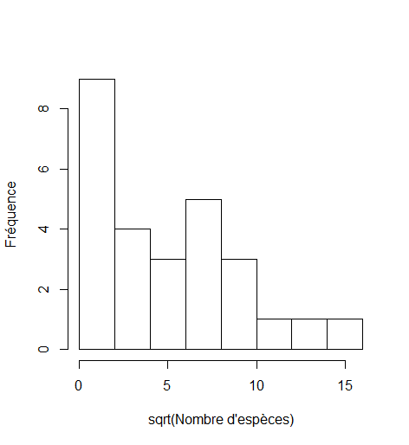
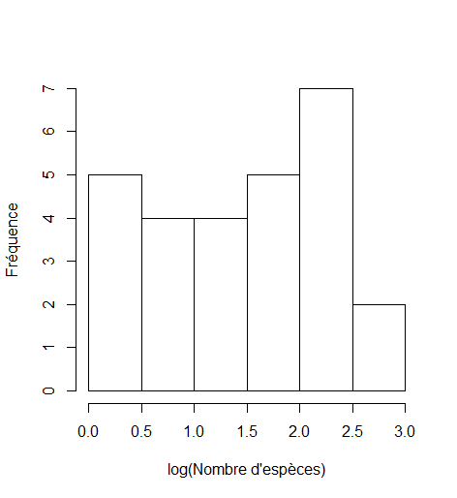
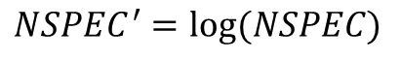
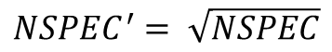
$λ_{i}=α+β_{d}×{DSOUR}_{i}+ β_{l}×{LATI}_{i}$ $+ β_{s}×{log⁡(SURF}_{i}$)
Première intention : rendre la richesse spécifique continue et normale en la transformant:
On tente en général 2 transformations pour normaliser une variable quantitative :
$$NSPEC^{′}= \sqrt{NSPEC}$$
$$NSPEC^{′}=log⁡(NSPEC)$$
> shapiro.test(sq.NSPEC)
Shapiro-Wilk normality test
data: sq.NSPEC
W = 0.93583, p-value = 0.09615
> shapiro.test(lg.NSPEC)
Shapiro-Wilk normality test
data: lg.NSPEC
W = 0.90363, p-value = 0.01621

Slide 40
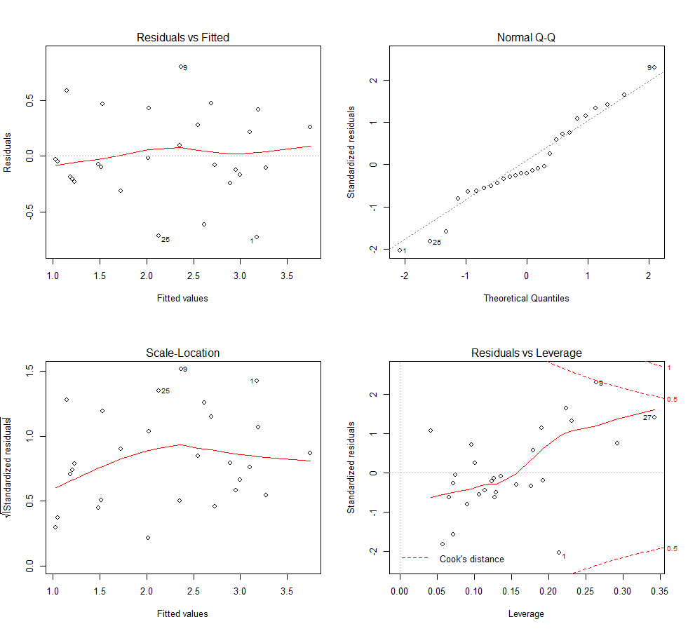
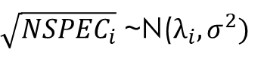
$λ_{i}=α+β_{d}×{DSOUR}_{i}+ β_{l}×{LATI}_{i}$ $+ β_{s}×{log⁡(SURF}_{i}$)
$\sqrt{{NSPEC}_{i}}$ ~N($λ_{i},σ^{2})$
On tente une régression linéaire avec la variable de réponse transformée par sa racine carrée
sq.lomo=lm(sq.NSPEC~DSOUR+LATI+log.SURF,data=lomolino)
> summary(sq.lomo)
Call:
lm(formula = sq.NSPEC ~ DSOUR + LATI + log.SURF, data = lomolino)
Residuals:
Min 1Q Median 3Q Max
-0.72719 -0.19951 -0.07254 0.26656 0.79726
Coefficients:
Estimate Std. Error t value Pr(>|t|)
(Intercept) 0.111207 2.307557 0.048 0.961979
DSOUR -0.004078 0.002073 -1.968 0.061282 .
LATI 0.040460 0.059925 0.675 0.506293
log.SURF 0.255248 0.058880 4.335 0.000244 ***
---
Signif. codes: 0 ‘***’ 0.001 ‘**’ 0.01 ‘*’ 0.05 ‘.’ 0.1 ‘ ’ 1
Residual standard error: 0.4042 on 23 degrees of freedom
Multiple R-squared: 0.8212, Adjusted R-squared: 0.7978
F-statistic: 35.2 on 3 and 23 DF, p-value: 9.138e-09
Les résidus sont plutôt bons…

Slide 41
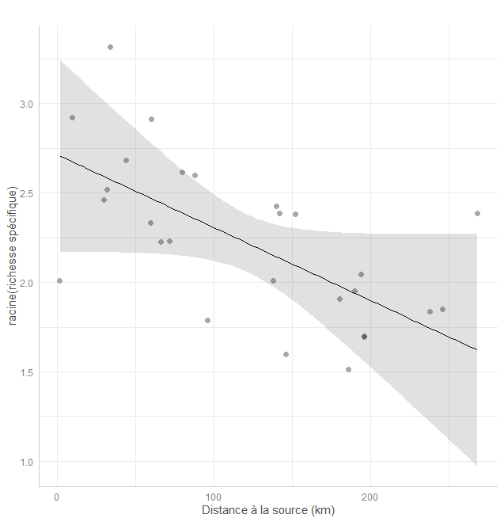
$λ_{i}=α+β_{d}×{DSOUR}_{i}+ β_{l}×{LATI}_{i}$ $+ β_{s}×{log⁡(SURF}_{i}$)
$\sqrt{{NSPEC}_{i}}$ ~N($λ_{i},σ^{2})$
sq.lomo=lm(sq.NSPEC~DSOUR+LATI+log.SURF,data=lomolino)
> summary(sq.lomo)
Call:
lm(formula = sq.NSPEC ~ DSOUR + LATI + log.SURF, data = lomolino)
Residuals:
Min 1Q Median 3Q Max
-0.72719 -0.19951 -0.07254 0.26656 0.79726
Coefficients:
Estimate Std. Error t value Pr(>|t|)
(Intercept) 0.111207 2.307557 0.048 0.961979
DSOUR -0.004078 0.002073 -1.968 0.061282 .
LATI 0.040460 0.059925 0.675 0.506293
log.SURF 0.255248 0.058880 4.335 0.000244 ***
---
Signif. codes: 0 ‘***’ 0.001 ‘**’ 0.01 ‘*’ 0.05 ‘.’ 0.1 ‘ ’ 1
Residual standard error: 0.4042 on 23 degrees of freedom
Multiple R-squared: 0.8212, Adjusted R-squared: 0.7978
F-statistic: 35.2 on 3 and 23 DF, p-value: 9.138e-09
L’interprétation sur l’échelle « racine carrée de la richesse » n’est biologiquement pas intuitive.
>x.pred=list(DSOUR=700,LATI=mean(lomolino$LATI)
,log.SURF=mean(lomolino$log.SURF))
> predict(sq.lomo,newdata=x.pred)
1
-0.1392552
Le modèle est capable de prédire des racines carrées négatives : c’est impossible!
Trouver une solution à la fois numériquement correcte et biologiquement interprétable

Slide 42
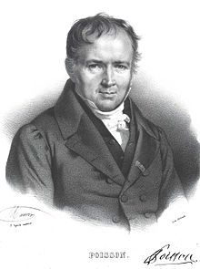
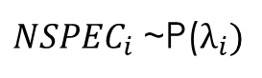
Le GLM de Poisson (régression de Poisson)
La distribution de Poisson est la plus appropriée pour décrire un comptage.
${NSPEC}_{i}$ ~P($λ_{i})$
$λ_{i}=α+β_{d}×{DSOUR}_{i}+ β_{l}×{LATI}_{i}$ $+ β_{s}×{log⁡(SURF}_{i}$)
Valeurs négatives impossibles
Valeurs négatives possibles
Fonction de lien log
${log⁡(λ}_{i})=α+β_{d}×{DSOUR}_{i}+ β_{l}×{LATI}_{i}$ $+ β_{s}×{log⁡(SURF}_{i}$)

Slide 43
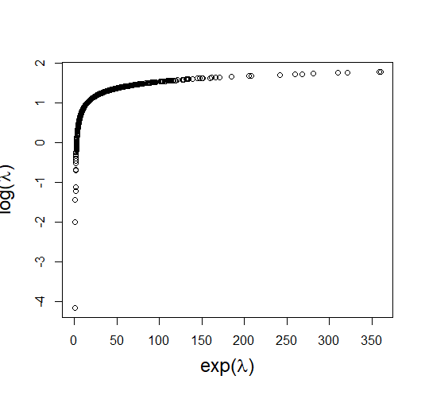
Lien log
En passant de λ à log(λ), on permet à l’espérance d’un comptage de prendre des valeurs négatives
Fonction exponentielle
En passant de log(λ) à exp(λ), on contraint le modèle sur des valeurs positives

Slide 44
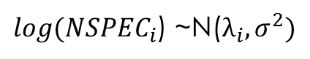
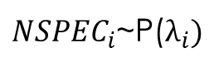


Ne pas mélanger :
Transformation log
GLM de Poisson
$log({NSPEC}_{i}$) ~N($λ_{i},σ^{2})$
${NSPEC}_{i}$~P($λ_{i})$
$λ_{i}=α+β_{d}×{DSOUR}_{i}+ β_{l}×{LATI}_{i}$ $+ β_{s}×{log⁡(SURF}_{i}$)
${log⁡(λ}_{i})=α+β_{d}×{DSOUR}_{i}+ β_{l}×{LATI}_{i}$ $+ β_{s}×{log⁡(SURF}_{i}$)
La variable de réponse est transformée
La relation variable de réponse transformée – variables explicatives est linéaire
Le modèle prédit sur ]-∞ ; + ∞[
Approprié lorsqu’on s’éloigne beaucoup d’une loi de Poisson
La variable de réponse n’est pas transformée, la fonction de lien ne porte que sur son espérance
La relation variable de réponse – variables explicatives n’est pas linéaire, la relation espérance – variables explicatives l’est sur l’échelle de la fonction de lien
Le modèle prédit sur [0 ; + ∞[
Approprié pour la majorité des données de comptage

Slide 45

Le GLM de Poisson sous R
> lomo.pois=glm(NSPEC~DSOUR+LATI+log.SURF,family="poisson",data=lomolino)
Les 6 conditions du GLM de Poisson:
2 conditions sur la construction du modèle:
La relation entre log (espérance) et les variables explicatives sont à peu près linéaires
La variable de réponse suit une loi de Poisson(moyenne ≈ variance, sinon surdispersion : on en reparle plus tard)
3 conditions sur les résidus :
Les résidus sont indépendants
Les résidus sont non structurés
Les résidus sont homoscédastiques
Les résidus suivent une distribution normale

Slide 46
Le GLM de Poisson sous R
Ajustement
> lomo.pois=glm(NSPEC~DSOUR+LATI+log.SURF,family="poisson",data=lomolino)
> summary(lomo.pois)
Call:
glm(formula = NSPEC ~ DSOUR + LATI + log.SURF, family = "poisson",
data = lomolino)
Deviance Residuals:
Min 1Q Median 3Q Max
-1.4761 -0.5546 -0.2689 0.6151 1.6047
Coefficients:
Estimate Std. Error z value Pr(>|z|)
(Intercept) 0.962352 2.378929 0.405 0.685822
DSOUR -0.004844 0.002293 -2.112 0.034658 *
LATI 0.005556 0.061324 0.091 0.927811
log.SURF 0.199604 0.054362 3.672 0.000241 ***
---
Signif. codes: 0 ‘***’ 0.001 ‘**’ 0.01 ‘*’ 0.05 ‘.’ 0.1 ‘ ’ 1
(Dispersion parameter for poisson family taken to be 1)
Null deviance: 79.812 on 26 degrees of freedom
Residual deviance: 16.186 on 23 degrees of freedom
AIC: 113.59
Number of Fisher Scoring iterations: 4
Comme pour le modèle binomial, l’estimation des paramètres se fait par maximum de vraisemblance.
On évalue l’ajustement par la proportion de déviance expliquée :
> 100*(79.8-16.2)/79.8
[1] 79.69925
On explique 80 % de la variation de la richesse spécifique par la distance à la source, la latitude et la surface.

Slide 47


Le GLM de Poisson sous R
Surdispersion
> lomo.pois=glm(NSPEC~DSOUR+LATI+log.SURF,family="poisson",data=lomolino)
> summary(lomo.pois)
Call:
glm(formula = NSPEC ~ DSOUR + LATI + log.SURF, family = "poisson",
data = lomolino)
Deviance Residuals:
Min 1Q Median 3Q Max
-1.4761 -0.5546 -0.2689 0.6151 1.6047
Coefficients:
Estimate Std. Error z value Pr(>|z|)
(Intercept) 0.962352 2.378929 0.405 0.685822
DSOUR -0.004844 0.002293 -2.112 0.034658 *
LATI 0.005556 0.061324 0.091 0.927811
log.SURF 0.199604 0.054362 3.672 0.000241 ***
---
Signif. codes: 0 ‘***’ 0.001 ‘**’ 0.01 ‘*’ 0.05 ‘.’ 0.1 ‘ ’ 1
(Dispersion parameter for poisson family taken to be 1)
Null deviance: 79.812 on 26 degrees of freedom
Residual deviance: 16.186 on 23 degrees of freedom
AIC: 113.59
Number of Fisher Scoring iterations: 4
Les paramètres ne sont bien estimée que si la surdispersion est faible ou bien prise en compte par les variables explicatives.
Résidus de Pearson
$$\frac{\sum{{\left(Y_{i}−λ_{i}\right)}^{2}}}{N−k}≤1$$
Nb de données
Nb de paramètres
> res.lomo.pois=residuals(lomo.pois, type = "pearson")
> N=nrow(lomolino)
> k=length(coef(lomo.pois))
> sum(res.lomo.pois^2) / (N - k)
[1] 0.7227147

Slide 48
Le GLM de Poisson sous R
> lomo.pois=glm(NSPEC~DSOUR+LATI+log.SURF,family="poisson",data=lomolino)
> summary(lomo.pois)
Call:
glm(formula = NSPEC ~ DSOUR + LATI + log.SURF, family = "poisson",
data = lomolino)
Deviance Residuals:
Min 1Q Median 3Q Max
-1.4761 -0.5546 -0.2689 0.6151 1.6047
Coefficients:
Estimate Std. Error z value Pr(>|z|)
(Intercept) 0.962352 2.378929 0.405 0.685822
DSOUR -0.004844 0.002293 -2.112 0.034658 *
LATI 0.005556 0.061324 0.091 0.927811
log.SURF 0.199604 0.054362 3.672 0.000241 ***
---
Signif. codes: 0 ‘***’ 0.001 ‘**’ 0.01 ‘*’ 0.05 ‘.’ 0.1 ‘ ’ 1
(Dispersion parameter for poisson family taken to be 1)
Null deviance: 79.812 on 26 degrees of freedom
Residual deviance: 16.186 on 23 degrees of freedom
AIC: 113.59
Number of Fisher Scoring iterations: 4
Les paramètres sont estimés sur l’échelle du lien log!
La richesse diminue sensiblement lorsqu’on s’éloigne de la source
La latitude n’a pas d’effet sur la richesse
La richesse augmente lorsque la surface de l’îlot augmente
On conclut que la prédiction issue de la théorie des île est soutenue : la richesse diminue lorsqu’ on s’éloigne de la source et lorsque la surface de l’île diminue

Slide 49
Le GLM de Poisson sous R
> lomo.pois=glm(NSPEC~DSOUR+LATI+log.SURF,family="poisson",data=lomolino)
Avec les incidence rate ratios :
La richesse spécifique est multipliée par 0.99 à chaque km d’éloignement de la source (= diminue faiblement avec l’éloignement)
La latitude n’a pas d’effet sur la richesse
La richesse est multipliée par 1.2 lorsque le log(surface de l’îlot) augmente de 1 = lorsque la surface de l’îlot augmente de 2.5 km²
On conclut que la prédiction issue de la théorie des île est soutenue : la richesse diminue lorsqu’ on s’éloigne de la source et lorsque la surface de l’île diminue
En GLM de Poisson, on ne calcule pas des odds ratios mais des incidence rate ratios, qui restent l’exponentielle des paramètres
> eform(lomo.pois)
exp(beta) 2.5 % 97.5 %
(Intercept) 2.6178461 0.02471701 277.2632492
DSOUR 0.9951677 0.99070488 0.9996507
LATI 1.0055714 0.89168964 1.1339975
log.SURF 1.2209192 1.09752461 1.3581870

Slide 50

Le GLM de Poisson sous R
> lomo.pois=glm(NSPEC~DSOUR+LATI+log.SURF,family="poisson",data=lomolino)
L’intervalle de confiance est asymétrique (ne peut pas descendre dans des valeurs négatives)

Slide 51


Le modèle linéaire généralisé de Poisson en bref
Le paramètre modélisé est l’ espérance du comptage
Les conditions sur les résidus sont les mêmes que pour la régression linéaire, mais ils n’ont pas besoin d’être exactement normaux
Attention à la surdispersion résiduelle
La mesure d’ajustement est le % de déviance expliquée
Les paramètres sont estimés sur l’échelle de la fonction de lien ; l’interprétation sur l’échelle naturelle nécessite le passage aux incidence rate ratios (coefficients multiplicatifs).
$Y_{i}$ ~P($λ_{i})$
$${log(λ}_{i})=α+ β_{1}×X_{1,i}+ β_{2}×X_{2,i}+ …+ β_{k}×X_{k,i}$$
Une fonction de lien (le plus souvent log) est nécessaire pour linéariser la relation entre la probabilité de succès et les variables explicatives
Permet de modéliser une variable de réponse assimilable à un comptage:
- nombre d’individus
Richesse spécifique
variable discrète strictement positive
espérance $λ_{i}$ ≈ moyenne(Y_{i}) ≈ var(Y_{i})

Slide 52

En forêt avec le Titipounamu
Ou Xénique grimpeur
Ou Rifleman
© S. Meriotte

Slide 53





Comment un oiseau endémique répond-il :
À la proportion de forêt dans le paysage? (PROPFOR)
À la proportion de forêt native dans la forêt? (PROPNATFOR)
À l’hétérogénéité du paysage? (SHA500)
« rifleman.txt »

Slide 54

> mean(rifleman$total)
[1] 0.1656687
> var(rifleman$total)
[1] 0.342499
> sum(rifleman$total==0)/nrow(rifleman)
[1] 0.9041916
Aucune relation claire ne se dessine
Mais
Le Xénique est une espèce relativement rare
→ Un excès de 0 (90%!) brouille le message

Slide 55

Données réelles
> mean(rifleman$total)
[1] 0.1656687
> var(rifleman$total)
[1] 0.342499
> sum(rifleman$total==0)/nrow(rifleman)
[1] 0.9041916
Données simulées (loi de Poisson parfaite de même espérance)
> mean(rif.sim)
[1] 0.17
> var(rif.sim)
[1] 0.1832833
> sum(rif.sim==0)/length(rif.sim)
[1] 0.851
L’excès de variance par rapport à la moyenne n’est pas attendu par une loi de Poisson avec la même espérance : on risque d’avoir des problèmes…

Slide 56


Commençons simple : un GLM de Poisson pourrait-il suffire?
$${AB}_{i}\sim P(λ_{i})$$
$log⁡(λ_{i}$)=α + $β_{f}×{PROPFOR}_{i}$+ $β_{n}×{PROPNATFOR}_{i}\text{+ }β_{h}×{SHA500}_{i}$
les abondances >0
Ces résidus sont assez classiques d’un GLM de Poisson qui explique peu de variance et ne sont donc pas spécialement inquiétants
les 0

Slide 57
Commençons simple : un GLM de Poisson pourrait-il suffire?
$${AB}_{i}\sim P(λ_{i})$$
$log⁡(λ_{i}$)=α + $β_{f}×{PROPFOR}_{i}$+ $β_{n}×{PROPNATFOR}_{i}\text{+ }β_{h}×{SHA500}_{i}$
> res.rif=residuals(rif.pois, type = "pearson")
> N <- nrow(rifleman)
> p <- length(coef(rif.pois))
> sum(res.rif^2) / (N - p)
[1] 2.761172
On détecte une assez forte surdispersion résiduelle :
Il y a trop de variance par rapport à une loi de Poisson
L’estimateur du maximum de vraisemblance est probablement faux, dans une mesure inconnue
On ne peut donc pas faire confiance aux paramètres du modèle

Slide 58


Une première solution : le modèle quasi-Poisson
$log⁡(λ_{i}$)=α + $β_{f}×{PROPFOR}_{i}$+ $β_{n}×{PROPNATFOR}_{i}\text{+ }β_{h}×{SHA500}_{i}$
$${E(AB}_{i})=λ_{i}$$
Il n’y a pas de vraie partie stochastique : on spécifie juste le lien entre la moyenne et la variance des comptages, mais pas une distribution
$${var(AB}_{i})=ϕ×λ_{i}$$
ϕ est le paramètre de surdispersion du modèle
ϕ > 1 = surdispersion
ϕ < 1 = sous-dispersion
En général,
- Pas de différence avec un GLM de Poisson si ϕ < 1.5
cette méthode suffit si ϕ < 15 à 20
Sinon, passer sur d’autres méthodes (suite…)
Pas d’estimateur du maximum de vraisemblance
Quasi-vraisemblance
Les erreurs standard des paramètres sont multipliées par le paramètre de surdispersion
Limite les outils de comparaison de modèles
On aime, ou on n’aime pas…

Slide 59

Une première solution : le modèle quasi-Poisson
> rif.qpois=glm(total~PROPFOR+PROPNATFOR+SHA500,family=quasipoisson,data=rifleman)
> summary(rif.qpois)
Call:
glm(formula = total ~ PROPFOR + PROPNATFOR + SHA500, family = quasipoisson,
data = rifleman)
Deviance Residuals:
Min 1Q Median 3Q Max
-1.2202 -0.5459 -0.3030 -0.2069 5.8243
Coefficients:
Estimate Std. Error t value Pr(>|t|)
(Intercept) -4.8362 1.1506 -4.203 3.12e-05 ***
PROPFOR 1.9258 0.8866 2.172 0.0303 *
PROPNATFOR 2.6146 0.5893 4.437 1.12e-05 ***
SHA500 0.3103 0.6485 0.478 0.6326
---
Signif. codes: 0 ‘***’ 0.001 ‘**’ 0.01 ‘*’ 0.05 ‘.’ 0.1 ‘ ’ 1
(Dispersion parameter for quasipoisson family taken to be 2.761306)
Null deviance: 410.75 on 500 degrees of freedom
Residual deviance: 304.18 on 497 degrees of freedom
AIC: NA
Number of Fisher Scoring iterations: 6
Ne change pas grand-chose par rapport au GLM de Poisson : on essaie une autre solution

Slide 60



Une deuxième solution : le modèle négatif binomial
$log⁡(λ_{i}$)=α + $β_{f}×{PROPFOR}_{i}$+ $β_{n}×{PROPNATFOR}_{i}\text{+ }β_{h}×{SHA500}_{i}$
$${AB}_{i}\sim NB(λ_{i},k)$$
k est le paramètre de surdispersion : il exprime l’excès de variance par rapport à l’espérance du comptage
$$var\left({AB}_{i}\right)= λ_{i}+\frac{{λ_{i}}^{2}}{k}$$
La distribution négative binomiale est une vraie distribution, conçue pour les comptages surdispersés :
Maximum de vraisemblance
Outils de sélection de modèle
Comparaison directe avec les autres GLM

Slide 61

Une deuxième solution : le modèle négatif binomial sous R
> rif.negbin=glm.nb(total~PROPFOR+PROPNATFOR+SHA500,data=rifleman)
> summary(rif.negbin)
Call:
glm.nb(formula = total ~ PROPFOR + PROPNATFOR + SHA500, data = rifleman,
init.theta = 0.3019571057, link = log)
Deviance Residuals:
Min 1Q Median 3Q Max
-0.8232 -0.4973 -0.2797 -0.2117 4.3951
Coefficients:
Estimate Std. Error z value Pr(>|z|)
(Intercept) -5.0865 0.8450 -6.019 1.75e-09 ***
PROPFOR 1.9104 0.6805 2.808 0.00499 **
PROPNATFOR 2.6433 0.4197 6.299 3.00e-10 ***
SHA500 0.6547 0.5163 1.268 0.20474
---
Signif. codes: 0 ‘***’ 0.001 ‘**’ 0.01 ‘*’ 0.05 ‘.’ 0.1 ‘ ’ 1
(Dispersion parameter for Negative Binomial(0.302) family taken to be 1)
Null deviance: 225.67 on 500 degrees of freedom
Residual deviance: 161.14 on 497 degrees of freedom
AIC: 390.53
Number of Fisher Scoring iterations: 1
Theta: 0.3020
Std. Err.: 0.0980
2 x log-likelihood: -380.5320
= k, paramètre de surdispersion

Slide 62
Une deuxième solution : le modèle négatif binomial sous R
> rif.negbin=glm.nb(total~PROPFOR+PROPNATFOR+SHA500,data=rifleman)
> res.rif.nb=residuals(rif.negbin, type = "pearson")
> sum(res.rif.nb^2) / (N - p)
[1] 2.0811
Les résidus sont encore surdispersés : le modèle négatif-binomial ne suffit pas, il va falloir trouver une autre solution.

Slide 63

Une troisième solution : le modèle ZIP (Zero Inflated Poisson)
0 parce que le Xénique est absent sur un point où il n’a pas lieu d’être présent:
Habitat défavorable, hors de l’aire de distribution, …
0 parce que le Xénique est absent sur un point où il pourrait être présent:
Habitat favorable, dans l’aire de distribution, mais espèce absente par hasard ou pour une raison inconnue

Slide 64
Une troisième solution : le modèle ZIP (Zero Inflated Poisson)
0 parce que le Xénique est absent sur un point où il n’a pas lieu d’être présent:
Habitat défavorable, hors de l’aire de distribution, … Processus binomial
0 parce que le Xénique est absent sur un point où il pourrait être présent:
Habitat favorable, dans l’aire de distribution, mais espèce absente par hasard ou pour une raison inconnue, … 0 stochastique prédit par une loi de Poisson

Slide 65





Une troisième solution : le modèle ZIP (Zero Inflated Poisson)
Le modèle ZIP mélange:
Une distribution binomiale (Présence ou absence de l’espèce)
Une distribution de Poisson (nombre d’individus sur les sites de présence)
La ZIP permet de distinguer les processus qui conduisent à l’occupation d’un site de ceux qui modulent la taille de la population sur le site
0 parce que le Xénique est absent sur un point où il n’a pas lieu d’être présent:
Habitat défavorable, hors de l’aire de distribution, … Processus binomial (de Bernoulli)
Ici on l’explique par un simple effet région
$logit⁡(p_{i}$)=$α_{binom}$ + $β_{foothills}×{Region.foothills}_{i}$+ $β_{monts}×{Region.monts}_{i}\text{+ }β_{plains}×{Region.plains}_{i}$
$${Pres}_{i}\sim B(p_{i})$$
$${λ.eff}_{i}={{Pres}_{i} × λ}_{i}$$
0 parce que le Xénique est absent sur un point où il pourrait être présent:
Habitat favorable, dans l’aire de distribution, mais espèce absente par hasard ou pour une raison inconnue, … 0 stochastique prédit par une loi de Poisson
$${AB}_{i}\sim P({λ.eff}_{i})$$
$log⁡(λ_{i}$)=$α_{poiss}$ + $β_{f}×{PROPFOR}_{i}$+ $β_{n}×{PROPNATFOR}_{i}\text{+ }β_{h}×{SHA500}_{i}$

Slide 66
Une troisième solution : le modèle ZIP (Zero Inflated Poisson)
Le modèle ZIP mélange:
Une distribution binomiale (Présence ou absence de l’espèce)
Une distribution de Poisson (nombre d’individus sur les sites de présence)
La ZIP permet de distinguer les processus qui conduisent à l’occupation d’un site de ceux qui modulent la taille de la population sur le site
$logit⁡(p_{i}$)=$α_{binom}$ + $β_{foothills}×{Region.foothills}_{i}$+ $β_{monts}×{Region.monts}_{i}\text{+ }β_{plains}×{Region.plains}_{i}$
Si Pres_{i} = 0, λ.eff_{i} = 0, donc AB_{i} = 0
$${Pres}_{i}\sim B(p_{i})$$
$${λ.eff}_{i}={{Pres}_{i} × λ}_{i}$$
$${AB}_{i}\sim P({λ.eff}_{i})$$
Si Pres_{i} = 1, λ.eff_{i} = λ_{i}, donc AB_{i} ~ P(λ_{i})
$log⁡(λ_{i}$)=$α_{poiss}$ + $β_{f}×{PROPFOR}_{i}$+ $β_{n}×{PROPNATFOR}_{i}\text{+ }β_{h}×{SHA500}_{i}$

Slide 67

Une troisième solution : le modèle ZIP (Zero Inflated Poisson) sous R
>rif.zip=zeroinfl(total~PROPFOR+PROPNATFOR+SHA500|region,dist="poisson",data=rifleman)
|
Modèle de la partie Poisson
Modèle de la partie Binomiale
|
> res.rif.zip=residuals(rif.zip, type = "pearson")
> p2 <- length(coef(rif.zip))
> sum(res.rif.zip^2) / (N - p2)
[1] 0.8361539
On arrive enfin à traiter correctement l’excès de 0 : la surdispersion est proche de 1

Slide 68

Une troisième solution : le modèle ZIP (Zero Inflated Poisson) sous R
>rif.zip=zeroinfl(total~PROPFOR+PROPNATFOR+SHA500|region,dist="poisson",data=rifleman)
> summary(rif.zip)
Call:
zeroinfl(formula = total ~ PROPFOR + PROPNATFOR + SHA500 | region, data = rifleman, dist = "poisson")
Pearson residuals:
Min 1Q Median 3Q Max
-8.041e-01 -2.853e-01 -2.282e-01 -4.309e-05 1.201e+01
Count model coefficients (poisson with log link):
Estimate Std. Error z value Pr(>|z|)
(Intercept) -0.9788 1.1534 -0.849 0.396
PROPFOR 0.2147 0.7710 0.278 0.781
PROPNATFOR 0.9421 0.5830 1.616 0.106
SHA500 0.3091 0.5555 0.556 0.578
Zero-inflation model coefficients (binomial with logit link):
Estimate Std. Error z value Pr(>|z|)
(Intercept) 1.8846 0.3174 5.938 2.89e-09 ***
regionFoot_hills -0.4642 0.5188 -0.895 0.371
regionMont -2.5933 0.5807 -4.466 7.99e-06 ***
regionPlain 17.1418 1662.1811 0.010 0.992
---
Signif. codes: 0 '***' 0.001 '**' 0.01 '*' 0.05 '.' 0.1 ' ' 1
Number of iterations in BFGS optimization: 14
Log-likelihood: -172.4 on 8 Df
Le Xénique :
N’est pas substantiellement affecté par les trois variables de paysage
Tend à éviter la région montagneuse (Mont)
> Cohérent avec la biologie : espèce généraliste de plaine

Slide 69

Une variante : le modèle hurdle
Comme une ZIP, mais la distribution de Poisson est tronquée pour interdire les 0.
Fait l’hypothèse qu’il y a forcément au moins 1 individu sur tout site favorable
Peut être plus efficace qu’une ZIP pour des surdispersions fortes avec peu d’information
S’interprète exactement comme une ZIP
$logit⁡(p_{i}$)=$α_{binom}$ + $β_{foothills}×{Region.foothills}_{i}$+ $β_{monts}×{Region.monts}_{i}\text{+ }β_{plains}×{Region.plains}_{i}$
$${Pres}_{i}\sim B(p_{i})$$
$${λ.eff}_{i}={{Pres}_{i} × λ}_{i}$$
$${AB}_{i}\sim P\left({λ.eff}_{i} \right|{λ.eff}_{i}>0)$$
$log⁡(λ_{i}$)=$α_{poiss}$ + $β_{f}×{PROPFOR}_{i}$+ $β_{n}×{PROPNATFOR}_{i}\text{+ }β_{h}×{SHA500}_{i}$

Slide 70

Une variante : le modèle hurdle
> rif.hur=hurdle(total~PROPFOR+PROPNATFOR+SHA500|region,dist="poisson",data=rifleman)
> summary(rif.hur)
Call:
hurdle(formula = total ~ PROPFOR + PROPNATFOR + SHA500 | region, data = rifleman, dist = "poisson")
Pearson residuals:
Min 1Q Median 3Q Max
-7.998e-01 -2.637e-01 -2.589e-01 -4.963e-05 5.221e+00
Count model coefficients (truncated poisson with log link):
Estimate Std. Error z value Pr(>|z|)
(Intercept) 2.2696 1.2568 1.806 0.0709 .
PROPFOR -1.7603 0.9435 -1.866 0.0621 .
PROPNATFOR -0.3092 0.5619 -0.550 0.5822
SHA500 -1.0744 0.7422 -1.448 0.1477
Zero hurdle model coefficients (binomial with logit link):
Estimate Std. Error z value Pr(>|z|)
(Intercept) -2.4243 0.2530 -9.580 < 2e-16 ***
regionFoot_hills 0.2410 0.4507 0.535 0.593
regionMont 2.3409 0.3841 6.095 1.09e-09 ***
regionPlain -17.1418 1380.3074 -0.012 0.990
---
Signif. codes: 0 '***' 0.001 '**' 0.01 '*' 0.05 '.' 0.1 ' ' 1
Number of iterations in BFGS optimization: 18
Log-likelihood: -171.8 on 8 Df
> res.rif.hur=residuals(rif.hur, type = "pearson")
> p3 <- length(coef(rif.hur))
> sum(res.rif.hur^2) / (N - p3)
[1] 0.5394968

Slide 71

Traiter la surdispersion : qu’est-ce que ça change vraiment?
Les modèles surdispersés ont des intervalles de confiance plus larges
Les estimateurs peuvent changer en sens comme en magnitude
La surdispersion a un fort effet sur l’inférence

Slide 72
Traiter la surdispersion : comment choisir ?
Les données de comptage surdispersées sont très fréquentes en écologie
Les ZIP et Hurdle tendent à donner les meilleurs résultats, mais sont un peu plus complexes
Il existe d’autres solutions basées sur des modèles mixtes, complexes, coûteuses en données mais efficaces, nous ne les verrons pas ici
Attention au ratio nombre de données / nombre de paramètres !
En dernier recours (rien ne suffit et peu de données), log-transformer les données

Slide 73

Le modèle linéaire généralisé en bref
$Y_{i}$ ~D($λ_{i})$
$${lien(λ}_{i})=α+ β_{1}×X_{1,i}+ β_{2}×X_{2,i}+ …+ β_{k}×X_{k,i}$$
Le plus souvent :
Normal
Binomial
Poisson
Négatif – Binomial
- quasiPoisson
- ZIP
- Hurdle
Fonction de lien
Variable
identité
Toutes mesures continues
logit
Succès / échecs
log
Données de comptage faiblement surdispersées
logit x log
Données de comptage fortement surdispersées
Estimation par maximum de vraisemblance
L’interprétation des paramètres se fait sur l’échelle du lien (ou back-transformer)
Les hypothèses sur les résidus sont les mêmes que pour le modèle linéaire (sauf normalité)
GLM ≠ LM sur données transformées

Slide 74
Synthèse
! Il existe de nombreux cas limites. Ces grandes lignes ne sont pas une recette infaillible.
Variable de réponse
continue
continue, bornée sur 0-1
discrète
qualitative
Distribution normale
Distribution non normale
ratios de variables continues
proportions d’événements discrets
assimilable à une v.r. continue arrondie à l’entier près
assimilable à un comptage
2 modalités
k modalités
Moyenne ≈ Variance
surdispersé
Régression linéaire
Régression linéaire avec transformation (surtout log ou sqrt)
Régression beta
Voir variables qualitatives
Voir variables continues
GLM binomial
Modèle multinomial
GLM de Poisson
GLM quasi-Poisson
GLM négatif-binomial
ZIP
Hurdle
Tailles, distances, températures
Âges, salaires, certaines variables morphométriques
% surfaciques, concentrations relatives, pressions partielles
Survie / mortalité
Captures
Présences / absences
Succès : échecs
Traits qualitatifs (couleurs, formes)
Richesses spécifiques, abondances d’espèces communes
Abondances d’espèces rares, la plupart des comptages

Slide 75






Références utiles

